Slide 1
Las dinámicas de la pobreza en Chile durante el periodo 2006-2009
Luis Maldonado Instituto de Sociología PUC Joaquín Prieto
London School of Economics and Political Science
Sui Lan Lay
Instituto de Sociología PUC

Slide 2
Contenidos
Introducción
Enfoques y evidencia para Chile
Fuente de datos y medición
Resultados
Discusión e implicancias de política pública

Slide 3
Contenidos
Introducción
Enfoques y evidencia para Chile
Fuente de datos y medición
Resultados
Discusión e implicancias de política pública

Slide 4
Fig.1: Probabilidades predichas (1.456.497 observaciones)

Slide 5
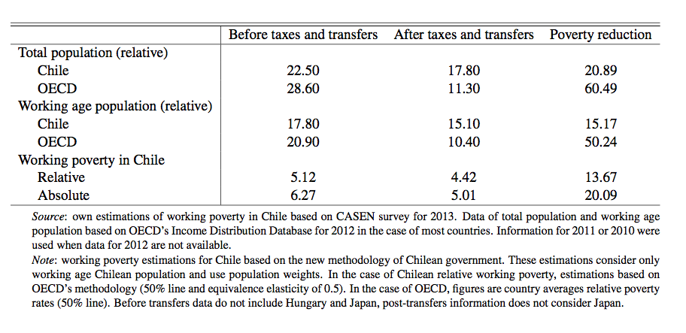
Tabla 1: Tasas de pobreza en Chile y OECD

Slide 6
Examinar las dinámicas de la pobreza en Chile entre los años 2006-2009.
Usamos la encuesta Panel de Caracterización Socioeconómicas (PCASEN) para los años 2006-2009
¿Por qué hacerlo? Contribuciones:
Información sobre rutas de salida.
Renueva información longitudinal.
Análisis de tasas de salida y recaída.
Rol del tiempo por si mismo (dependencia temporal).

Slide 7
Contenidos
Introducción
Enfoques y evidencia para Chile
Fuente de datos y medición
Resultados
Discusión e implicancias de política pública

Slide 8
Dos grandes enfoques
Enfoque de componentes.
Enfoque de periodos.
Evidencia existente para Chile (Denis et a. 2007, Neilson et al 2008, Arzola & Castro 2009, Sapelli 2013):
Mayoría en base a Encuesta Panel CASEN 1996-2001-2006.
Alta tasa de movilidad desde y hacia la pobreza.
Minoría persiste en la pobreza.
Eventos laborales particularmente importantes.
Alta sensibilidad al corte de pobreza (Larrañaga 2009).

Slide 9
Contenidos
Introducción
Enfoques y evidencia para Chile
Fuente de datos y medición
Resultados
Discusión e implicancias de política pública

Slide 10
Usamos la encuesta Panel de Caracterización Socioeconómicas (PCASEN) para los años 2006-2009.
Muestra efectiva es 8.079 hogares que corresponden a una subconjunto de hogares encuestados por CASEN 2006.
MOM: personas que conforman los hogares en la primera ola.
Tasa de respuesta entre la ola 1 y la ola 2 fue 74%. En las siguientes olas la atrición con respecto al año siguiente fue de 11% y 10% respectivamente.
Ocupamos una sub-muestra de 18.076 personas (adultos y niños) que estuvieron en las 4 olas.

Slide 11
Perspectiva de ingreso para medir pobreza.
Ingreso total per-cápita en precios de noviembre de 2006.
Unidad de análisis es individuo pero unidad de medición es hogar.
Dos líneas de pobreza: a) línea oficial de pobreza urbana para 2006; b) último quintil de cada ola.

Slide 12
Contenidos
Introducción
Enfoques y evidencia para Chile
Fuente de datos y medición
Resultados
Discusión e implicancias de política pública

Slide 13
Patrones de persistencia en la pobreza

Slide 14
Fig.2: Patrones de persistencia en la pobreza
2006
2007
2008
2009
= 64,49%
Línea de la pobreza (absoluta)
= 2,61%
Resto de la población: más de un tercio de la muestra es alcanzada por la pobreza en al menos un año durante el periodo 2006-2009.

Slide 15
Tasas de salida y re-entrada en la pobreza

Slide 16
Salida de la pobreza (absoluta)
23%
1 año
2 años
3 años
33%
0,31
100%
0,67

Slide 17
Re-caída en pobreza (absoluta)
0%
0,30
3 años
2 años
1 año
30%
0,07
35%

Slide 18
Perfil pobreza permanente (quintil como línea)

Slide 20
POBRES PERMANENTES

Slide 21
POBRES PERMANENTES

Slide 22
POBRES PERMANENTES

Slide 23
POBRES PERMANENTES

Slide 24
POBRES PERMANENTES

Slide 25
POBRES PERMANENTES

Slide 26
POBRES PERMANENTES

Slide 27
POBRES PERMANENTES

Slide 28
POBRES PERMANENTES

Slide 29
Perfil de salientes y entrantes en la pobreza (quintil como línea)

Slide 34
Asociaciones entre pobres transitorios y eventos laborales y demográficos

Slide 35
2006-2007

Slide 36
Modelos multivariados

Slide 37
Figura 1. Modelos logit de efectos aleatorios sin efecto interacción de sexo y ocupación del jefe de hogar. Línea de la pobreza=primer quintil. Coeficientes logits.

Slide 38
Cuadro 8. Probabilidad asociada a la interacción entre estatus ocupacional y sexo del jefe de hogar, según línea de pobreza relativa. Modelo de efectos aleatorios
Estatus ocupacional según sexo del jefe de hogar | Probabilidad | Error Estándar | Valor p
Jefe de hogar con trabajo formal que es hombre | 0,2288 | 0,0201 | 0
Jefe de hogar con trabajo formal que es mujer | 0,1978 | 0,025 | 0
Jefe de hogar con trabajo informal que es hombre | 0,526 | 0,0396 | 0
Jefe de hogar con trabajo informal que es mujer | 0,3947 | 0,0467 | 0
Jefe e hogar desocupado que es hombre | 0,7167 | 0,0403 | 0
Jefe de hogar desocupado que es mujer | 0,5667 | 0,0762 | 0
Jefe de hogar inactivo que es hombre | 0,4503 | 0,0387 | 0
Jefe de hogar inactivo que es mujer | 0,4399 | 0,0333 | 0
Fuente: elaboración propia a partir de Panel Casen 2006-2009.

Slide 39
Contenidos
Introducción
Enfoques y evidencia para Chile
Fuente de datos y medición
Resultados
Discusión e implicancias de política pública

Slide 40
Magnitud baja de pobreza permanente.
Fuertes necesidades, mayor presencia de mujeres, bajo números de ocupados y un número significativo de trabajadores informales.
Más de un tercio de la población ha experimentado la pobreza entre el periodo 2006-2007.
No hay diferencias claras con población general.
Importante repetición de periodos de pobreza.
Rol central de eventos laborales.

Slide 41
Programas de asistencia social: incentivos al trabajo
Distinguir beneficiarios entre con capacidad de trabajo y sin dicha capacidad (Barrientos 2013).
Bordes intensivos (horas trabajadas y salarios) y extensivos (participación en el mercado del trabajo)
Programas de suavización de efectos de shocks
Empleo público, especialmente grupos en riesgo (mujeres).
Programas de activación: políticas familiares.
Mejores y nuevos datos
Mejorar reporte de EPCASEN 2006-2009.
Actualización de línea y pobreza multidimensional.

Slide 42
¡Muchas gracias!

